Slide 1
Sohvalta ylös ja kustannukset alas -hanke
Hanketyöntekijä Valtteri Virtanen

Slide 2
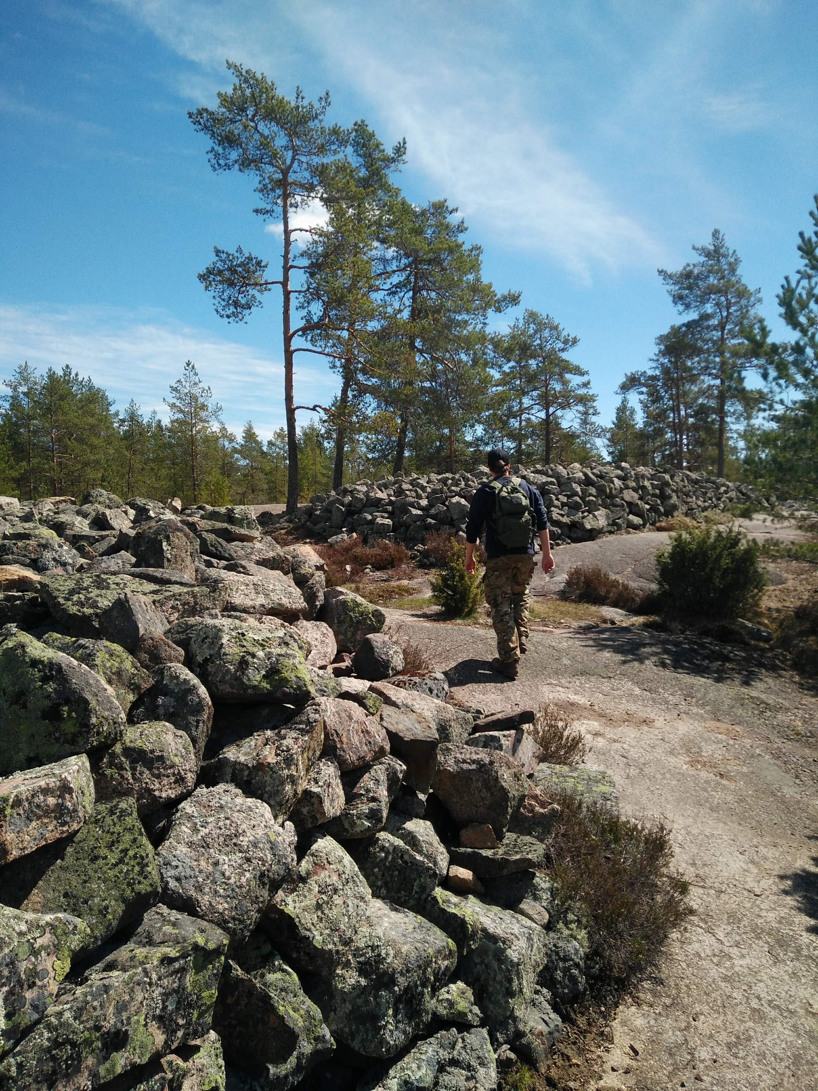
Liikuntaneuvonta
”Liikuntaneuvonta auttaa tekemään liikkumisesta mielekkään osan arkea. Se tarjoaa tukea, rohkaisua ja oivalluksia – ihmistä aidosti kuunnellen. Neuvonta on yhteinen matka, joka rakentuu ammatillisesta osaamisesta ja halusta auttaa jokaista löytämään oman tapansa liikkua ja voida paremmin.”
(Liikkuva Aikuinen –ohjelma)

Slide 3
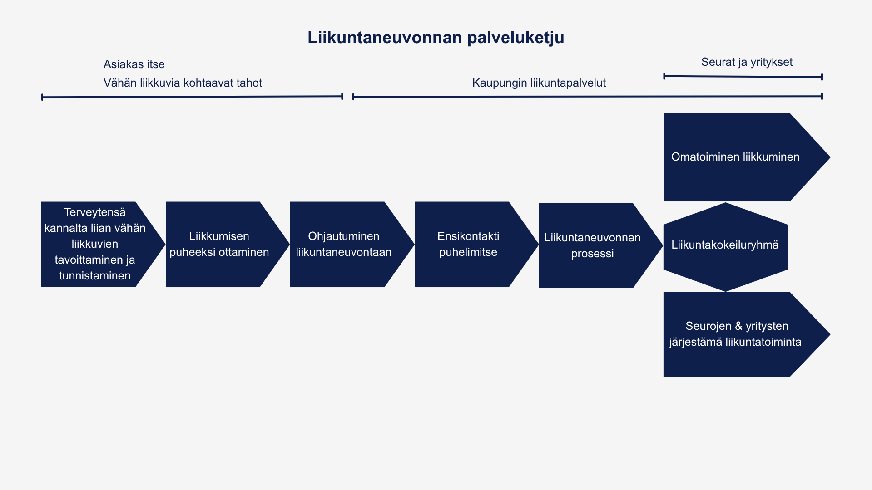
Liikuntaneuvonnan palveluketju

Slide 4
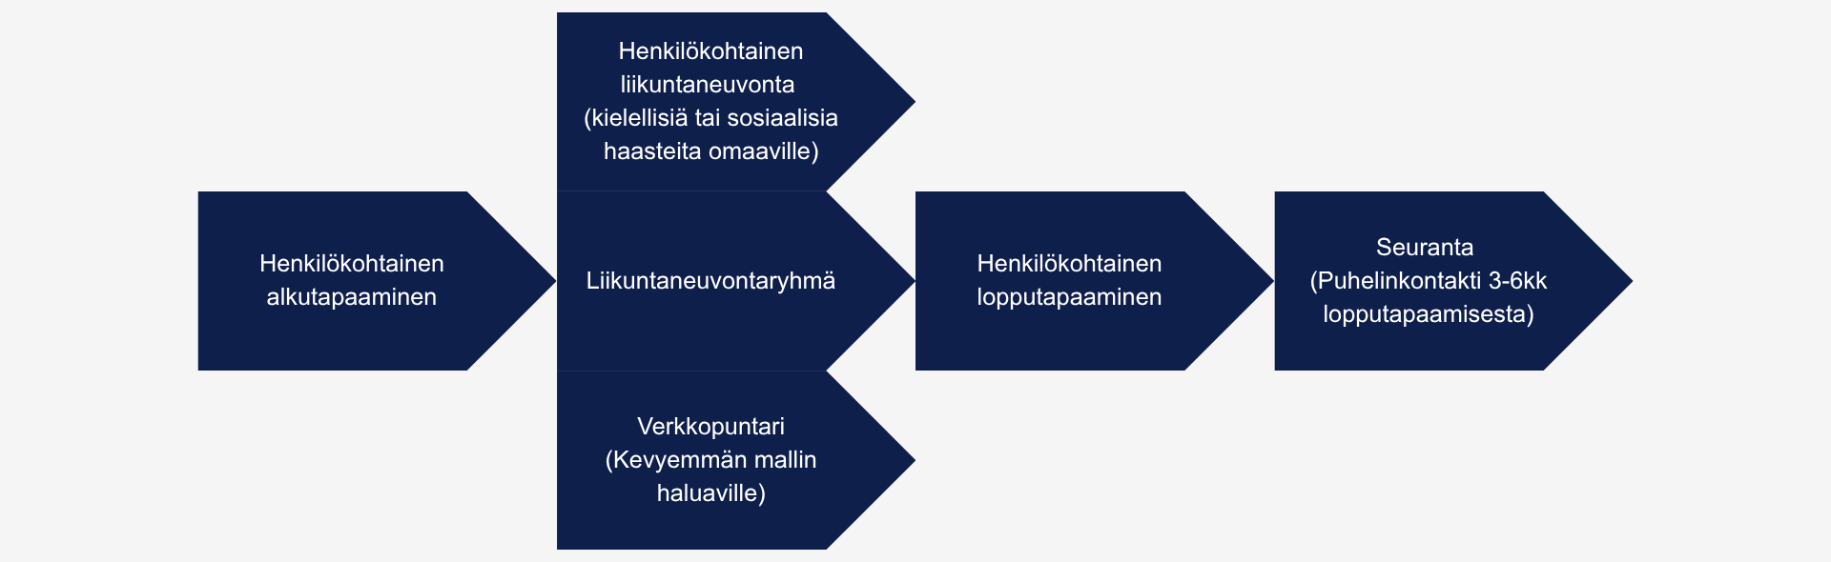
Liikuntaneuvonnan prosessi
Notes:
Tässä mallissa pyritään toiminnallisten harjoitusten ja keskustelujen avulla pysähtymään oman elämän äärelle ja tekemään konkreettisia yksilöllisiä tavoitteita ja realistisia suunnitelmia siitä, milloin, missä ja miten kukin ryhmäläinen voisi lisätä liikkumista omassa arjessaan.

Slide 5
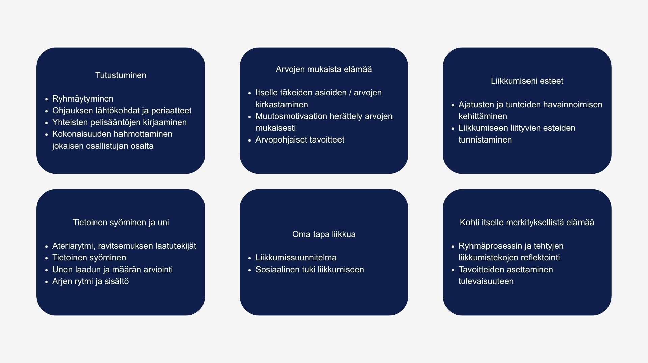
Liikuntaneuvontaryhmä
Liikettä arkeen –malli on Lahden ja Haaga-Helian ammattikorkeakoulujen yhteistyössä luoma toimintamalli ryhmämuotoiseen liikuntaneuvontaan.

Slide 6
Liikuntaneuvonnan palveluketju

Slide 7
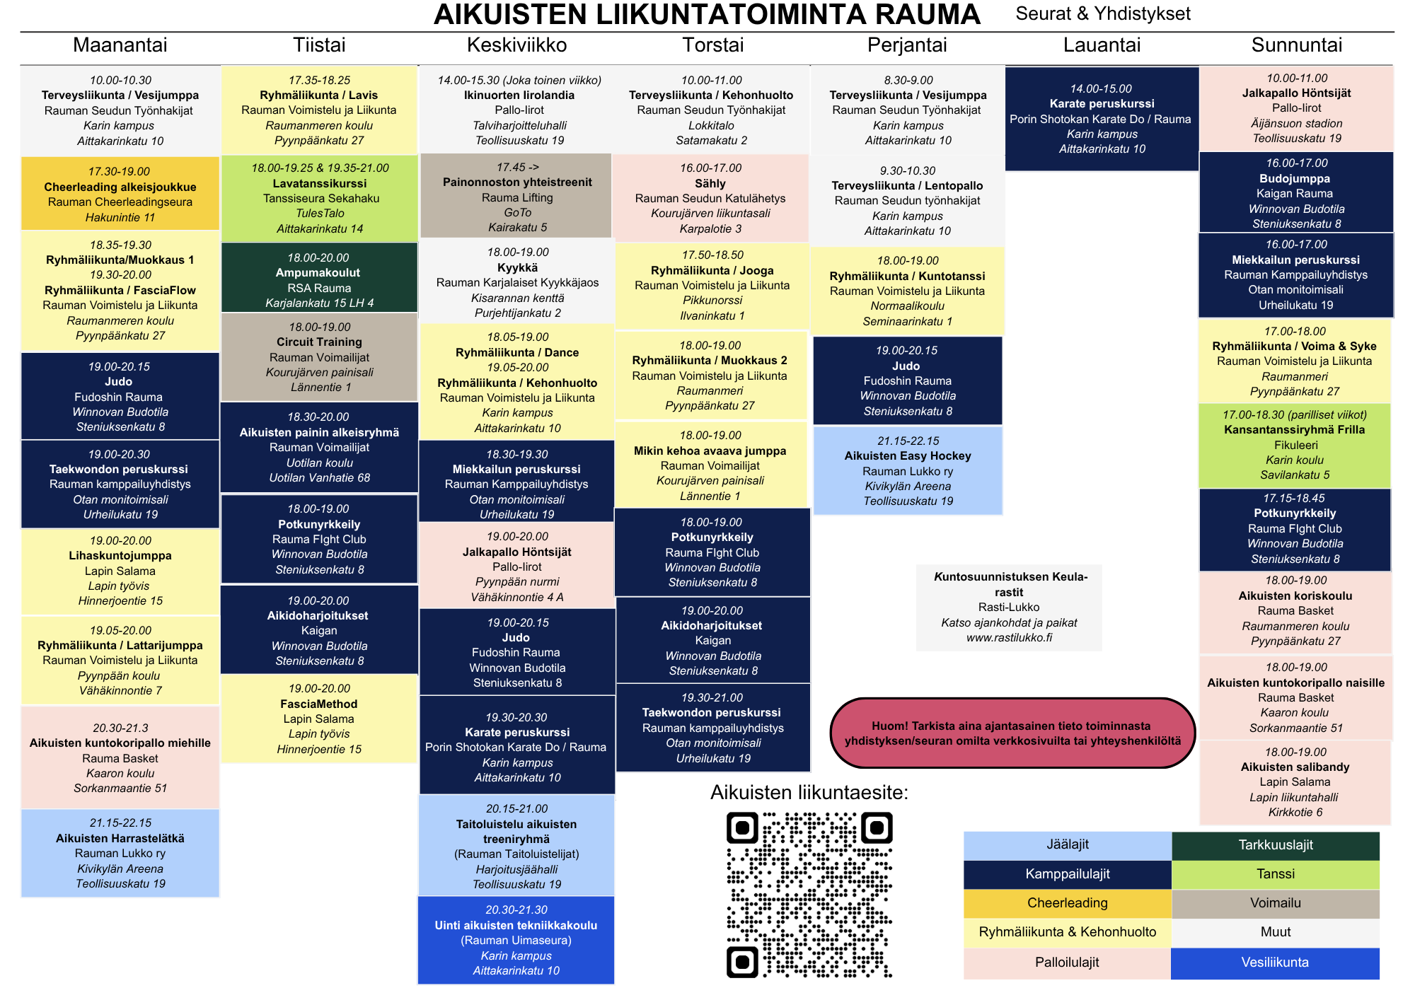

Slide 8
Valtteri Virtanen
Valtteri.virtanen@rauma.fi
0444037830

